Slide 1
A-gateの使い方（KinesisDataFirehose編）

Slide 2
Index
配信ストリーム作成時の制約事項

Slide 3
１．配信ストリーム作成時の制約事項

Slide 4
１．配信ストリーム作成時の制約事項
■ 配信ストリームの作成方法
KinesisDataFirehoseの配信ストリームの作成は下記に従い実施してください。
１．作成作業はテナント管理ロールで実施する
２．配信ストリームにアタッチするIAMロールは、A-gateのプリセットのIAMロール「TenantCreateServiceRoleFirehose」を選択する
■ 背景・補足
・ 配信ストリームにアタッチするIAMロールを選択すると、2020/4時点のAWSの仕様上、選択したIAMロールに対しインラインポリシーが自動作成されます。
・ A-gateではインラインポリシー作成の権限をご利用者様に開放しておりませんが、上記に記載した条件でのみ、インラインポリシーが付与できるようになっております。
（上記以外の手順で実施すると、配信ストリームの作成に失敗します。）

Slide 5
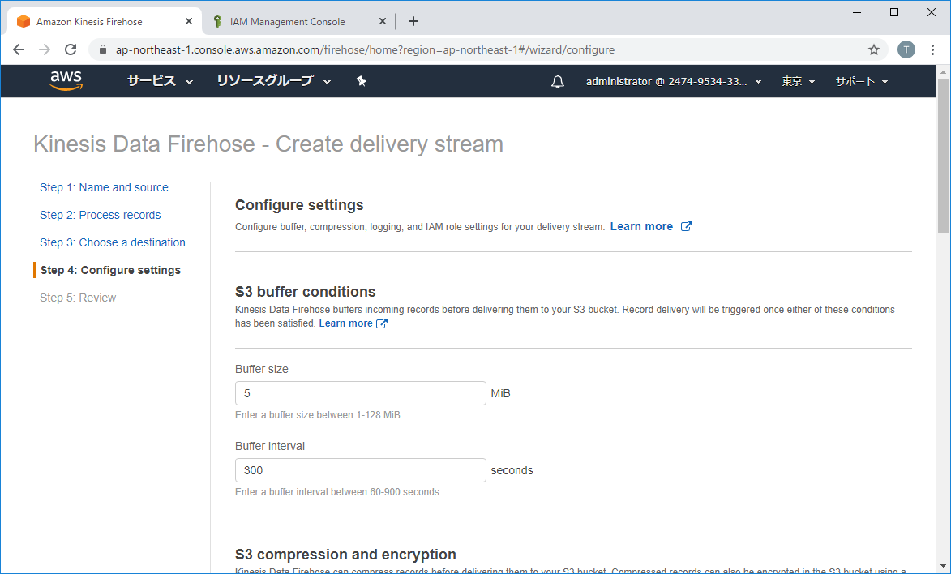
１．配信ストリーム作成時の制約事項（手順詳細）
■ 手順詳細
・ テナント管理ロールを利用して配信ストリームの作成に係る各種設定を行い、本画面まで進む

Slide 6
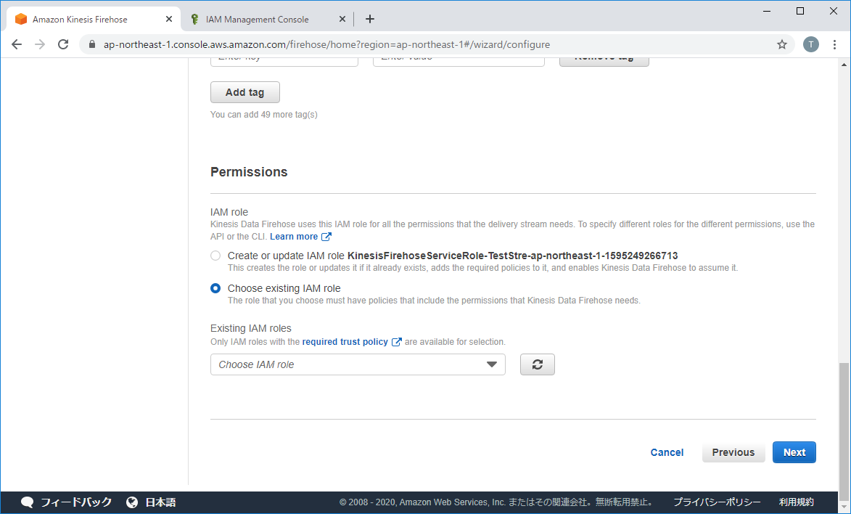
１．配信ストリーム作成時の制約事項（手順詳細）
・ 配信ストリームに与える権限を選択する「Permissions」項目にて、「Choose existing IAM role」を選択

Slide 7
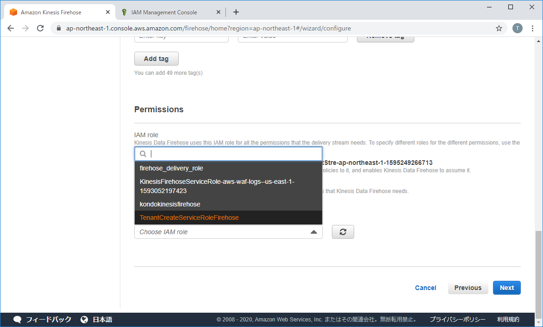
１．配信ストリーム作成時の制約事項（手順詳細）
・ 「TenantCreateServiceRoleFirehose」を選択する

